Slide 1
重載運算子 以字串相加為例
By 重佑

Slide 2
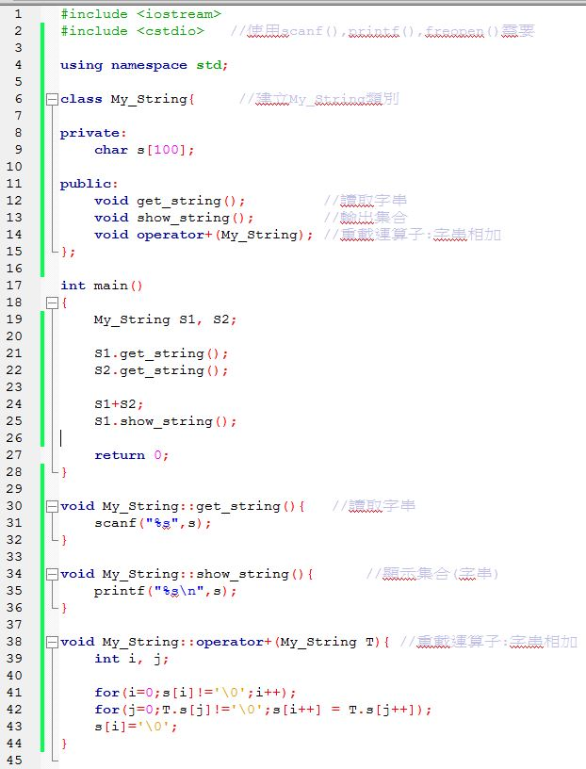
Code全貌

Slide 3
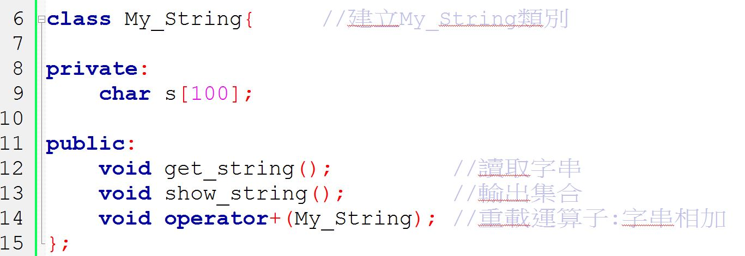
宣告類別(Class)
本次重點

Slide 4
定義方式
void operator+(My_String);
先輸入operator, 再輸入欲定義的運算子(+ - * >= 等)
欲做運算的類別(Class)
回傳的資料型態 (當然也可回傳Class)

Slide 5
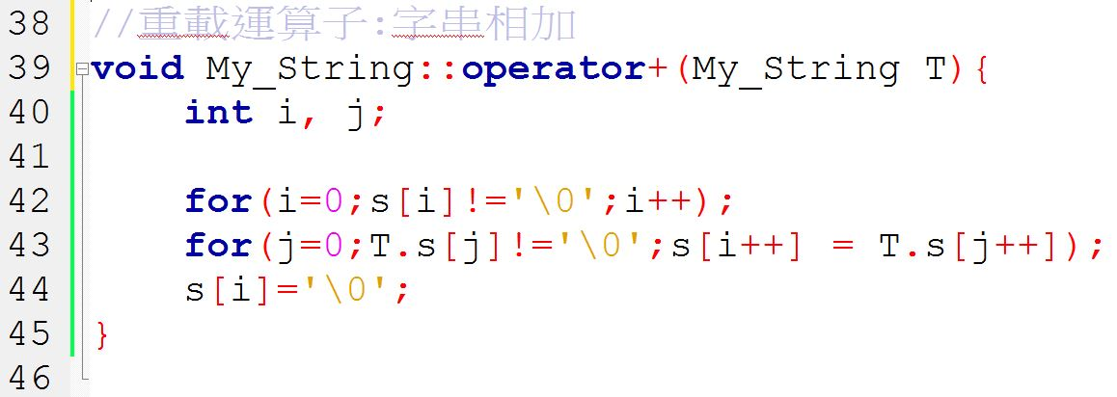
Function寫法
依照需求自行定義
S1+S2; S1在前, s[i]不須告訴function S2在後, 且傳直給T, 以T.s[j]表示

Slide 6
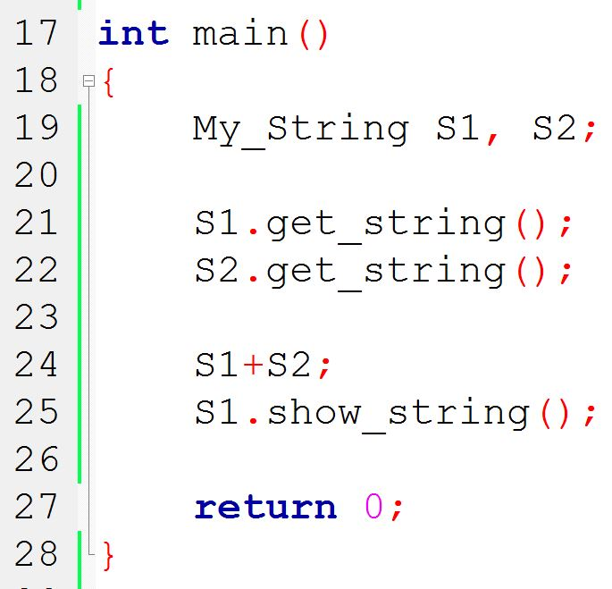
main function
Hw2需存入另一個Class ex. S = S1+S2;

Slide 7
勉勵
相信只要你/妳弄懂重載運算子的方法
再加上專心聽課(彪哥那天講很多集合100101之類的)
Hw2很快就會做完

Slide 8
同場加映
有效率的輸入測資
讓你/妳不用輸入到天荒地老
感謝 邱經達 學長 提供
http://ppt.cc/9NzO

